Slide 1
PC(방랑자) 컨텐츠 기획서
윤정근

Slide 2
문서 개요
해당 문서는 게임 ‘방량엽사전’에서 등장하는 PC(방랑자)의 컨셉, 정책, 캐릭터 설정을 정리한 문서다.
작성 이유 | pc(방랑자)에 컨셉, 규칙, 설정을 정리하기 위해.
작성 목적 | 본 문서를 읽는 사람에게 내용을 확실히 전하기 위해.
작성 목표 | 캐릭터의 개발 방향성을 확실시 하는 것.

Slide 3
PC(방랑자)
PC(방랑자)란?
‘방랑엽사전’의 플레이어가 직접 조종하는 캐릭터로 작중 스토리에 중심인물 이다.
캐릭터 규칙 | 캐릭터에는 인간 남자와 여자가 있다. 장비는 전투 중 착용 및 해제할 수 없다. 무기는 주 설정과 보조 설정으로 최대 2개 까지 설정할 수 있으며, 전투 중 자유롭게 변경할 수 있다. 무기 착용시 왼손과 오른손에 각각 1개씩 최대 2개를 장비할 수 있다. 모든 종류 무기를 사용할 수 있다. 다양한 방법으로 경험치를 얻어 경지를 올릴 수 있다. (최대 8) 캐릭터의 능력치는 레벨에 비례하여 최대 성장치가 존재한다. 캐릭터의 경지가 오를 시 체력과 지구력이 일정량 상승하며 추가적인 수련 등의 방법으로 능력치들을 상승 시킬 수 있다.

Slide 4
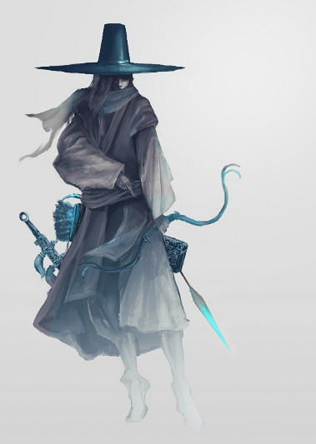
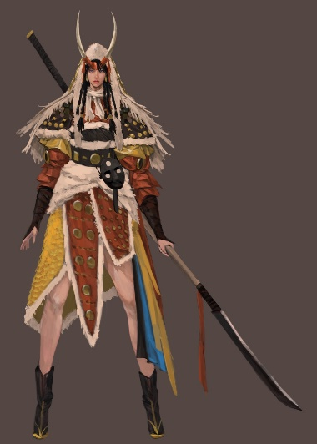
5.캐릭터
캐릭터
이름 (닉네임) | 플레이어 임의 설정 기본적으로 방랑자라고 불린다.
성격 | 전체적으로 냉정 하지만 괴물에 관련된 일에는 복수귀적 면모를 보인다.
배경 | 과거 괴물들로 인해 가족과 친구를 잃은 방랑자.
캐릭터 규칙 | 캐릭터에는 인간 남자와 여자가 있다. 장비는 전투 중 착용 및 해제할 수 없다. 무기는 주 설정과 보조 설정으로 최대 2개 까지 설정할 수 있으며, 전투 중 자유롭게 변경할 수 있다. 무기 착용시 왼손과 오른손에 각각 1개씩 최대 2개를 장비할 수 있다. 모든 종류 무기를 사용할 수 있다. 다양한 방법으로 경험치를 얻어 경지를 올릴 수 있다. (최대 8) 캐릭터의 능력치는 레벨에 비례하여 최대 성장치가 존재한다. 캐릭터의 경지가 오를 시 체력과 지구력이 일정량 상승하며 추가적인 수련 등의 방법으로 능력치들을 상승 시킬 수 있다.
문서 목차

Slide 5
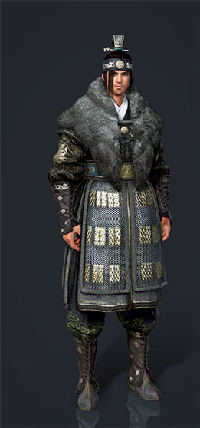
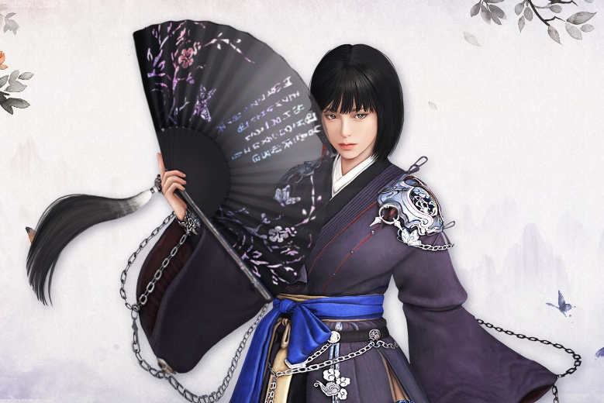
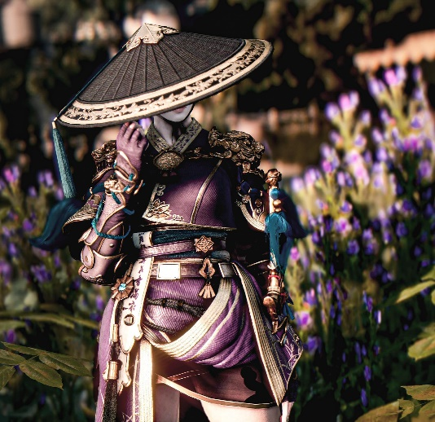
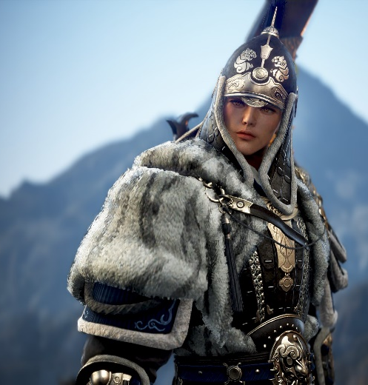
컨셉 정립
디자인 컨셉
등장 캐릭터는 대부분 동양인 계열 캐릭터이다. 옷의 디자인은 한국과 중국의 동양풍 스타일을 섞어서 사용한다. 대부분의 캐릭터는 한국 계열 옷을 입는다. 무림 계열 캐릭터는 한국 계열의 옷을 중심으로 중국 계열 옷을 입는다.
본래 무림은 대륙 중심 제국(중국풍)에서 활동 했으나 어떠한 사건을 계기로 본래 중심 인원들이 대부분 죽고 잔존 세력들이 동쪽 나라(한국풍)로 도망쳐 왔다. 그렇기에 대부분의 사람들은 동쪽 나라의 옷을 입고 무림 소속 캐릭터들은 동쪽 나라의 옷 위에 제국의 갑옷을 입는다.

Slide 6
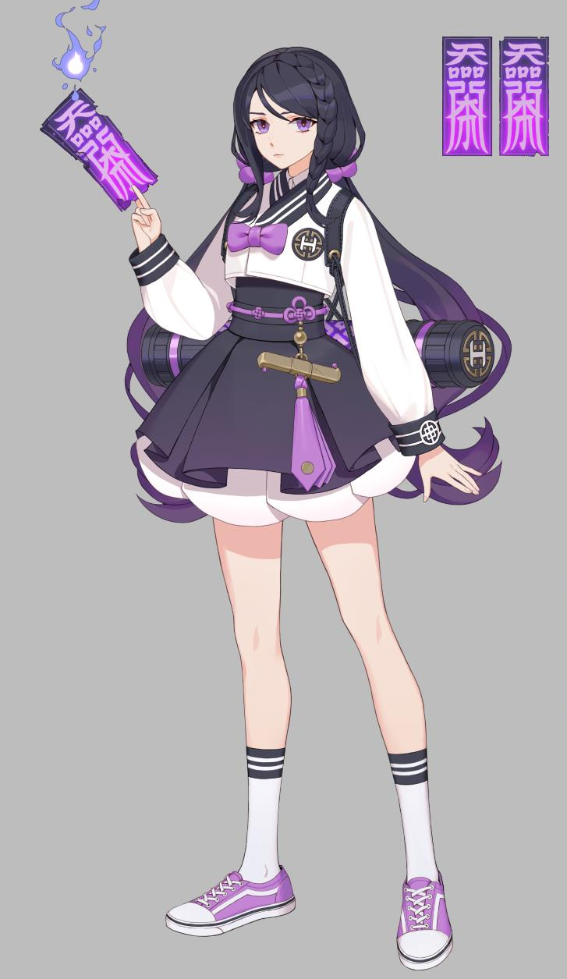
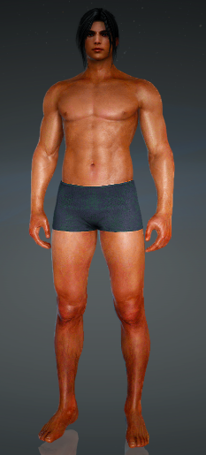
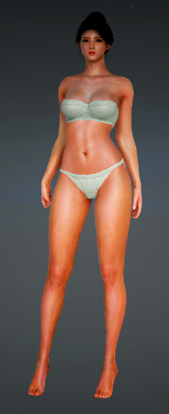
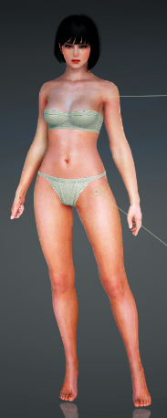
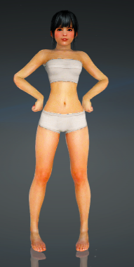
정책 정립
규칙
차원 | 3D
그래픽 풍 | 실사에 가까운 그래픽
폴리곤 | 하이 폴리곤
타입 | 파츠형
파츠 구분
머리
상체
하체
팔
손
다리
발
등신
성인-남 | 성인-여 | 청소년 | 유아

Slide 7
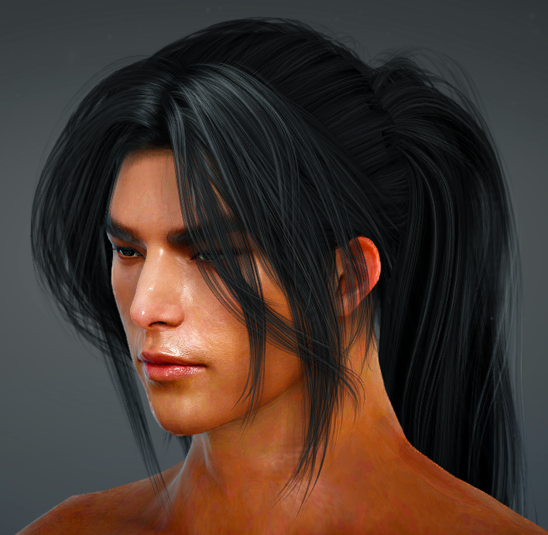
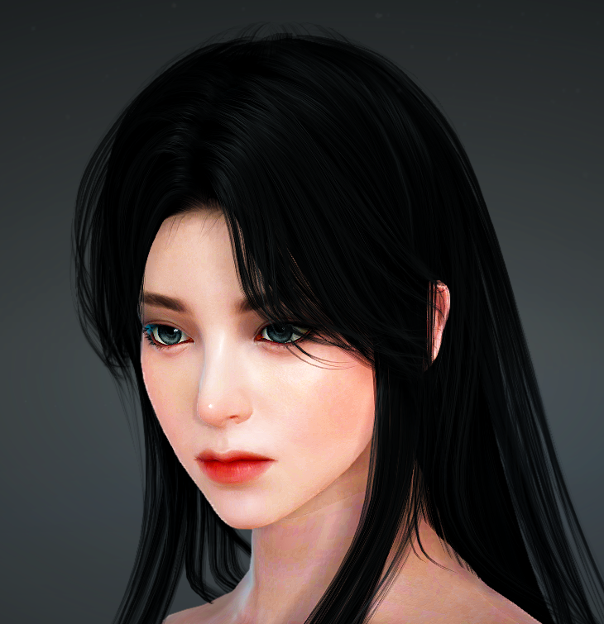
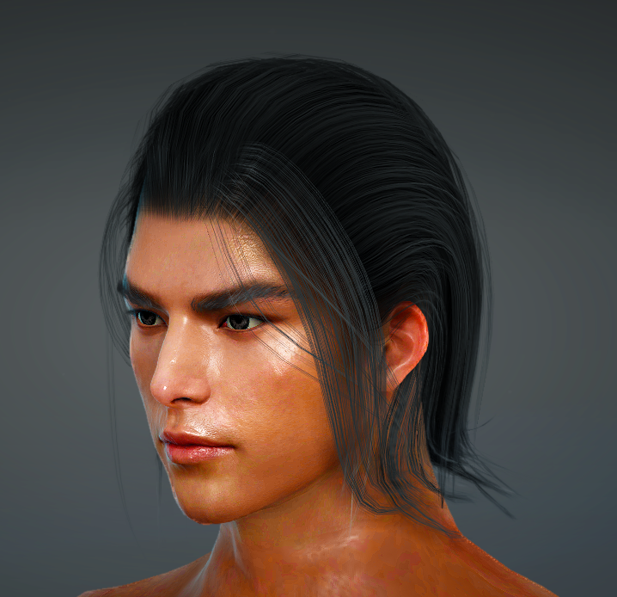
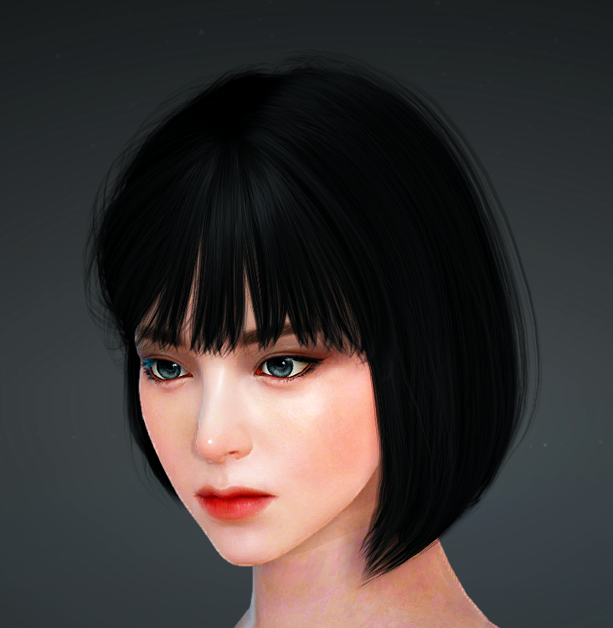
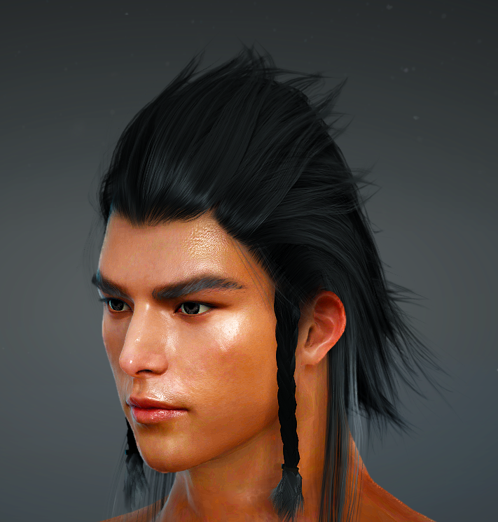
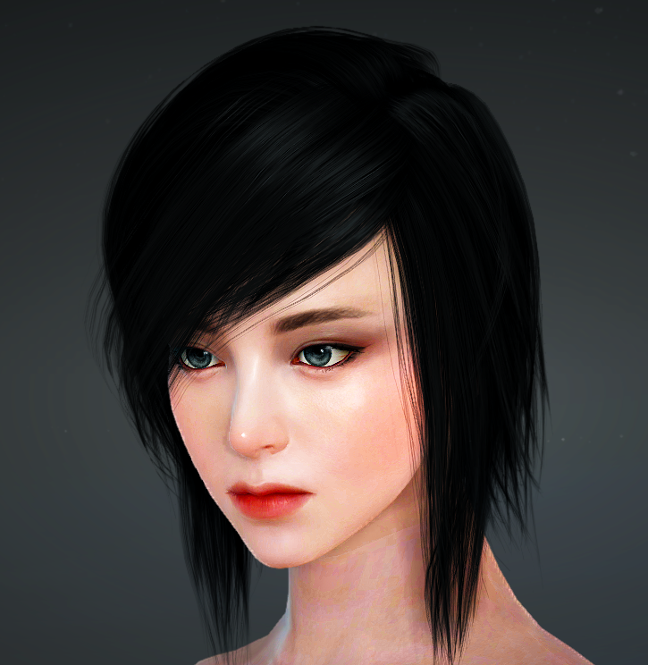
캐릭터 설정
이름 | 방랑자
성별 | 남 · 여
성격 | 냉정한 성격
종족 | 인간
직업 | 사냥꾼→ 토벌단 일원
배경
약 1년 전 무림에서는 정파와 사파 간의 갈등이 점점 커져 결국 전쟁이 일어났고 무림내 수많은 사람들이 죽어 나갔지만 무림에 속해 있지 않는 사람들에게는 그저 먼 이야기 였다. 하지만 무림에 정사 대전이 끝나갈 무렵 괴물들의 숫자가 폭발적으로 늘어 났고 사람들은 그제서야 알게 되었다. 그 동안 전쟁 속에서 죽어간 사람들이 괴물들을 억제해 왔고 그 억제력이 없어진 지금 괴물들을 막을 것은 없다는 것을… 전국 각지에서 소식이 들려왔다 괴물들이 마을을 습격한 이야기, 가족이 친구가 이웃 들이 괴물이 된 이야기, 고향을 잃고 난민이 되어 떠도는 사람들의 이야기… 방랑자 또한 그 재앙 속에서 가족과 친구들을 잃고 떠도는 사람 중 하나였다. 괴물들에 대한 공포는 증오가 되었고 방랑자는 가족과 친구들의 복수를 위해 괴물 사냥꾼이 되어 전국을 떠돌고 있었다. 그러던 중에 소식이 들려왔다. 괴물들을 사냥하기 위한 단체 토벌단이 새워졌고 단원들을 모집하고 있다는 이야기를 들은 방랑자는 토벌단에 가입하기 위해 걸음을 옮겼다.
키
남 | 여
6~7척 | 5~6척
헤어스타일
남 | 여
특징
2척 정도의 길이를 가진 검과 낡은 활 1자루를 가지고 다닌다. 본래 전투와는 거리가 있는 삶을 살았기에 전문적인 전투 기술을 배우지 않아 아류 정도의 검술 실력과 어설픈 활 솜씨를 가지고 있다. 토벌단 활동을 하며 전국을 돌아다니던 중에 만난 무림 세력들에게 친분을 쌓고 그들에게 배운 무공과 기술들로 괴물들을 상대한다.

Slide 8
캐릭터 설정
이름 | 방랑자
성별 | 남 · 여
성격 | 냉정 하지만 괴물에 관련된 일에는 복수귀 적인 면모를 보인다.
종족 | 인간
직업 | 사냥꾼 → 토벌단 일원
배경
약 1년 전 무림에서는 정파와 사파 간의 갈등이 점점 커져 결국 전쟁이 일어났고 무림내 수많은 사람들이 죽어 나갔지만 무림에 속해 있지 않는 사람들에게는 그저 먼 이야기 였다. 하지만 무림에 정사 대전이 끝나갈 무렵 괴물들의 숫자가 폭발적으로 늘어 났고 사람들은 그제서야 알게 되었다. 그 동안 전쟁 속에서 죽어간 사람들이 괴물들을 억제해 왔고 그 억제력이 없어진 지금 괴물들을 막을 것은 없다는 것을… 전국 각지에서 소식이 들려왔다 괴물들이 마을을 습격한 이야기, 가족이 친구가 이웃 들이 괴물이 된 이야기, 고향을 잃고 난민이 되어 떠도는 사람들의 이야기… 방랑자 또한 그 재앙 속에서 가족과 친구들을 잃고 떠도는 사람 중 하나였다. 괴물들에 대한 공포는 증오가 되었고 방랑자는 가족과 친구들의 복수를 위해 괴물 사냥꾼이 되어 전국을 떠돌고 있었다. 그러던 중에 소식이 들려왔다. 괴물들을 사냥하기 위한 단체 토벌단이 새워졌고 단원들을 모집하고 있다는 이야기를 들은 방랑자는 토벌단에 가입하기 위해 걸음을 옮겼다.
특징
2척 정도의 길이를 가진 검과 낡은 활 1자루를 가지고 다닌다. 본래 전투와는 거리가 있는 삶을 살았기에 전문적인 전투 기술을 배우지 않아 아류 정도의 검술 실력과 어설픈 활 솜씨를 가지고 있다. 토벌단 활동을 하며 전국을 돌아다니던 중에 만난 무림 세력들에게 친분을 쌓고 그들에게 배운 무공과 기술들로 괴물들을 상대한다.
외형(남) | 외형(여)
6~7척 정도의 키를 가지고 있는 청년 | 5~6척 정도의 키를 가지고 있는 여인

